Slide 1
ФЕДЕРАЛЬНАЯ СЛУЖБА
ГОСУДАРСТВЕННОЙ СТАТИСТИКИ
Федеральное статистическое наблюдение за затратами на производство и продажу продукции (товаров, работ, услуг) по итогам за 2021 год

Slide 2
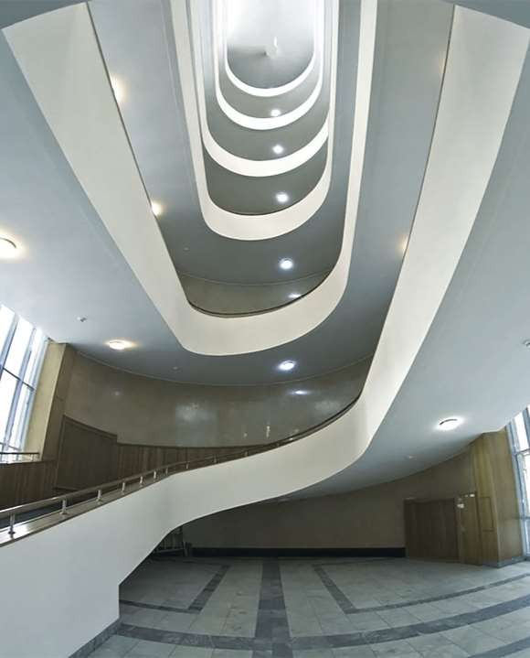
ФЕДЕРАЛЬНАЯ СЛУЖБА
ГОСУДАРСТВЕННОЙ СТАТИСТИКИ
Нормативные правовые документы: приказы об утверждении плана организационных мероприятий наблюдения, инструментария, указаний по заполнению форм, методологических и организационных положений наблюдения
Информация на сайте Росстата
https://rosstat.gov.ru/zatr-vp
Формы отчетности и указания по их заполнению: для крупных и средних предприятий, для бюджетных, автономных и казенных учреждений
Информация на сайте Забайкалкрайстата
https://chita.gks.ru/zatr-vp
Информационно-справочный инструментарий: алфавитный словарь и перечень товаров и услуг, включенных в группировки продуктов базовых таблиц ресурсов и использования

Slide 3
(с 1 марта по 15 апреля 2022 года)

Slide 7
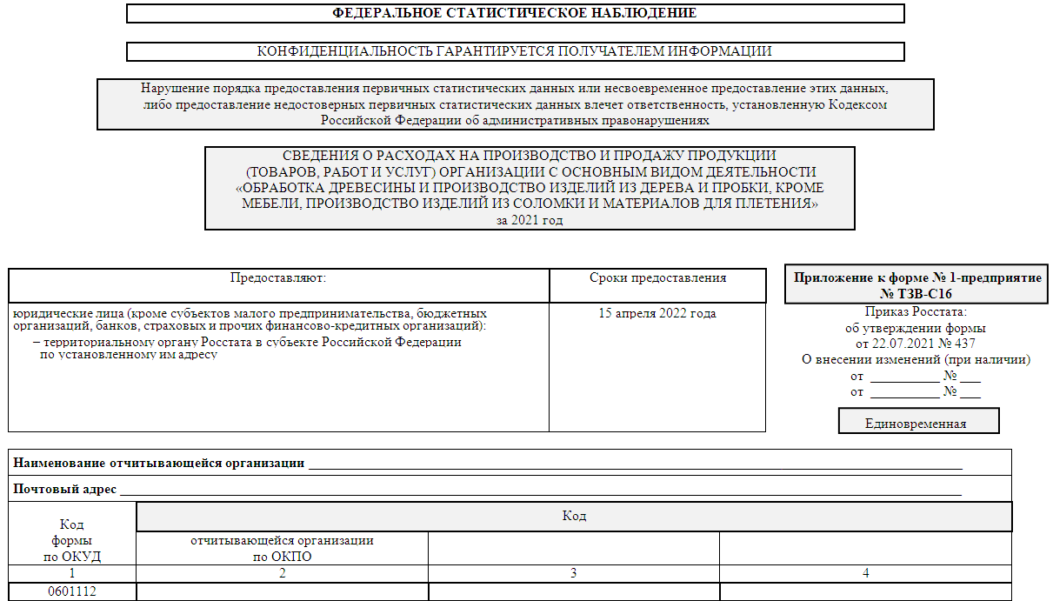
ТИТУЛЬНЫЙ ЛИСТ ПРИЛОЖЕНИЯ К Ф. № 1-ПРЕДПРИЯТИЕ

Slide 8
СТРУКТУРА БЛАНКА ПРИЛОЖЕНИЯ К Ф. № 1-ПРЕДПРИЯТИЕ (РАЗДЕЛ 1)
Раздел 1. Расходы на приобретение сырья, материалов, топлива, покупных полуфабрикатов и комплектующих изделий для производства и продажи продукции (товаров, работ, услуг) по их видам (дополнение к разделу 6 формы № 1 -предприятие)
Наименование | № строки | Код ТРИ | За отчетный год | Пояснения
А | Б | В | 1 | 2
Расходы на приобретение сырья, материалов, покупных полуфабрикатов и комплектующих изделий для производства и продажи продукции (товаров, работ, услуг) - всего | 6000 | Х |  | Равно значению строки 610 формы № 1-предприятие
в том числе:
Оборудование коммуникационное | 6001 | 263000 |  | Комплектующие изделия, запасные части и оборудование, отражаемые в бухгалтерском учете по дебету счета 10 «Материалы». Не отражается оборудование, учтенное в составе основных средств.
Другие виды сырья, материалов, полуфабрикатов и комплектующих изделий, не перечисленные выше (строка 6000 минус сумма строк 6001 -60__) | 6500 | Х |  | Если значение строки 6500 превышает 10% от строки 6000, то укажите дополнительные виды сырья и материалов
из них:
 | 6600
Расходы на приобретение продуктов нефтепереработки в качестве топлива | 6900 | Х |  | Равно значению строки 617 формы № 1-предприятие
из них: моторное топливо, приобретаемое через сеть розничных АЗС | 6901 | Х

Slide 9
СТРУКТУРА БЛАНКА ПРИЛОЖЕНИЯ К Ф. № 1-ПРЕДПРИЯТИЕ (РАЗДЕЛ 2)
Раздел 2. Расходы по оплате отдельных видов работ и услуг, выполненных сторонними организациями (дополнение к разделу 7 формы № 1-предприятие) Код по ОКЕИ: тысяча рублей (с одним десятичным знаком) - 384
Наименование | № строки | Код ТРИ | За отчетный год | Пояснения
А | Б | В | 1 | 2
Услуги, не расшифрованные в разделе 7 формы № 1-предприятие | 7000 | X |  | Из формы № 1-предприятие: стр. 714 минус сумма строк с 715 по 719 плюс стр. 737
из них:
Услуги по ремонту компьютеров и коммуникационного оборудования | 7001 | 951000
Услуги по техническому обслуживанию и ремонту автотранспортных средств и мотоциклов | 7002 | 450020
Услуги по ремонту и монтажу машин и оборудования | 7003 | 330000
Услуги по организации перевозок грузов | 7004 | 522900 |  | Услуги грузовых транспортно-экспедиционных агентств, услуги по экспедированию грузов и услуги по комплектованию и рассортировке грузов
Государственные услуги, таможенные сборы, услуги пожарной охраны и МЧС | 7005 | 841842.АГ
Прямые услуги банков | 7006 | 641910 |  | Плата за открытие и ведение банковских счетов, осуществление расчетов по ним, выдачу и обслуживание пластиковых карт, инкассацию денежных средств, векселей, платежных и расчетных документов и др.*)
Другие виды услуг, включенных в строки 714 и 737 формы | 7500 |  |  | Если значение строки 7500 превышает 10% от строки 7000, то укажите дополнительные виды оплаченных услуг
№ 1-предприятие (строка 7000 минус сумма строк 7001-7006)
из них:
 | 7600

Slide 10
АЛГОРИТМ ДЕЙСТВИЙ ПО ПОДБОРУ ПРИЛОЖЕНИЯ
Какое приложение выбрать?
- Какой основной вид деятельности?
Сверяем с формой № 1-предприятие (по какому виду деятельности
наибольший оборот в отчетном году)
По классификатору видов деятельности ОКВЭД2, определяем коды разделов и двузначные коды классов ОКВЭД2, к которым относится деятельность предприятия (можно использовать таблицу с перечнем форм наблюдения)
Подбираем форму наблюдения по виду деятельности (основному или вторичному); смотрим, в какой форме наиболее обширный список затрат

Slide 11
КАКУЮ ИНФОРМАЦИЮ ИСПОЛЬЗОВАТЬ ДЛЯ ВЫБОРА ПРИЛОЖЕНИЯ?
Ф. № 1-предприятие за предыдущий год
Раздел 8. Виды экономической деятельности в отчетном году
 | N строки | Код по ОКВЭД2 | Средняя численность работников, чел | Фонд начисленной заработной платы, тыс руб | Оборот, тыс руб | Справочно: Оборот в предыдущем году, тыс руб
А | Б | В | 1 | 2 | 3 | 4
Всего по организации | 801 | X
в том числе по видам деятельности | 802
Производство ДСП |  | 16.21.12 | 123 | 58970 | 657890 | 438912
Общежитие |  | 55.90 | 20 | 15900 | 57600 | 12300

Slide 12
АЛГОРИТМ ДЕЙСТВИЙ ПО ПОДБОРУ ПРИЛОЖЕНИЯ
По нашему примеру:
Предлагаем рассмотреть формы:
№ ТЗВ-С16 «Обработка древесины и производство изделий из
дерева и пробки, кроме мебели, производство изделий из соломки и материалов для плетения»
№ ТЗВ-I55 «Деятельность по предоставлению мест для временного проживания»
Обратить внимание:
- перечень затрат в ф.№ ТЗВ-I55 гораздо больше,чем в ф. № ТЗВ-С16
- нужно подобрать затраты, действительно имеющиеся у предприятия, и дописать их в свободные строки основной формы.

Slide 13
АЛГОРИТМ ДЕЙСТВИЙ ПО КОДИРОВАНИЮ ЗАТРАТ
Какой код ТРИ присвоить товару или услуге?
Определяем как можно более полное название товара или услуги
Выходим на страницу наблюдения на сайте Росстата,
Раздел Информационно-справочный инструментарий
Используем Алфавитный словарь или Перечень
В Алфавитном словаре - наименование и код ТРИ
В Перечне - товарная группа, код ТРИ и пояснение

Slide 16
ПОРЯДОК ЗАПОЛНЕНИЯ
По нашему примеру:
ОБРАТИТЬ ВНИМАНИЕ !
Если затраты совпадают для всех видов деятельности, то заполняется только одна строка с суммой затрат на общий продукт
Например, предприятие закупало краску для основного производства и для общежития.
Строка «Краски и лаки» есть в ф. №ТЗВ-С16 (код ТРИ 203000).
В этой строке проставляется сумма по краске для производства и для общежития.
Отдельно строчку для общежития писать не нужно

Slide 17
ОШИБКА!
ОШИБКА!

Slide 19
ПО ЗАПОЛНЕНИЮ ПРИЛОЖЕНИЯ
Расходы на приобретение сырья, материалов, покупных полуфабрикатов и комплектующих изделий для производства и продажи продукции (товаров, работ, услуг) отражаются детализировано.
Не допускается включать затраты в одну группу «Другие виды сырья…» стр. 6500.
Работы и услуги, не расшифрованные в разделе 7 формы № 1-предприятие отражаются детализировано.
Не допускается включать затраты в одну группу «Другие виды работ и услуг…» стр. 7500.

Slide 20
ПО ЗАПОЛНЕНИЮ ПРИЛОЖЕНИЯ
В разделе I должна быть заполнена стр. 6901 «Расходы на приобретение моторного топлива через сеть розничных АЗС» (как минимум покупка топлива для разовых поездок).

Slide 21
ПО ЗАПОЛНЕНИЮ ПРИЛОЖЕНИЯ
В разделе II обязательно заполнение данных по коду ТРИ 641910 «прямые услуги банков».

Slide 22
ПО ЗАПОЛНЕНИЮ ПРИЛОЖЕНИЯ
В общем списке должны быть расходы на мыло, дезинфекторы, канцтовары и т.п.
У крупных предприятий, если сумма незначительная (менее 0,1 % по отношению к общей сумме расходов) - она может отдельно не отражаться

Slide 24
Учет в электронном виде на предприятиях ведется в разных программных средствах (например 1-С).
Все данные для заполнения форм приложения есть.

Slide 25
Спасибо за внимание!
ОБЩЕСИСТЕМНЫЕ ВЫВОДЫ
46

